Slide 1
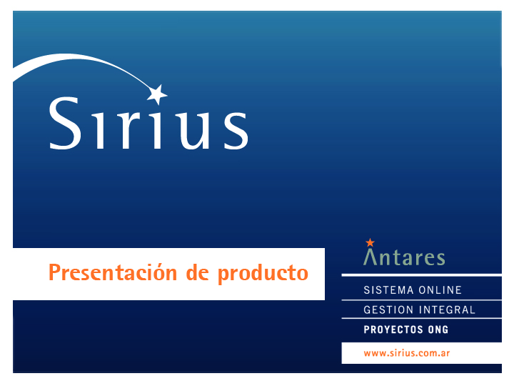

Slide 2
Agenda
¿Qué es Sirius?
Objetivos de Sirius
Principales Características
Demostración de Funcionalidad

Slide 3
¿Qué es Sirius?
Sirius es una solución de software destinada a brindar soporte a la gestión integral de Proyectos de Organismos No Gubernamentales.

Slide 4
Objetivos de Sirius
Los objetivos de Sirius surgen del análisis de los requerimientos y necesidades detectadas durante el proceso de elicitación junto a los usuarios finales.
Que dicen los usuarios:
“Para la administración de los proyectos estamos utilizando un Excel extensivo y casi inmanejable…”
“No podemos saber fácilmente cuando se esta excediendo lo presupuestado ni en que tarea se sobre presupuesto…”

Slide 5
Objetivos de Sirius
Simple
Sencillez en la instalación, configuración y uso del sistema
Escalable
Posibilidad de crecer junto con la organización
Flexible
Capacidad de adaptarse a los distintos escenarios del negocio
Único
No existen sistemas en el mercado orientados específicamente a la gestión de Proyectos
ONG
Open Source
Desarrollado utilizando ultimas tecnologías de código abierto del mercado

Slide 6
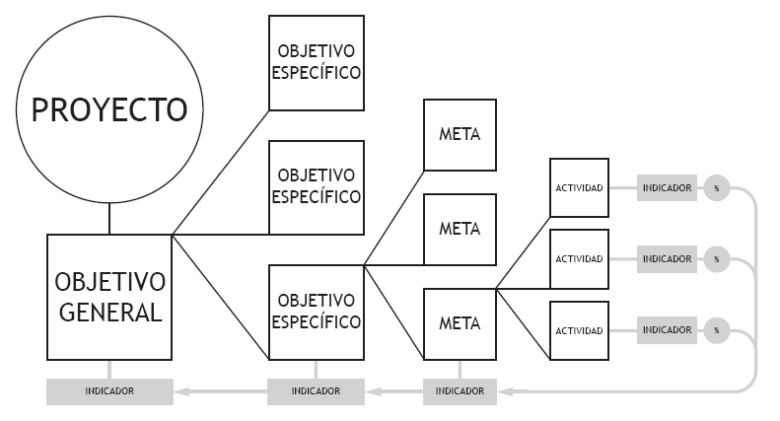
Principales Características
Proyectos ONG

Slide 7
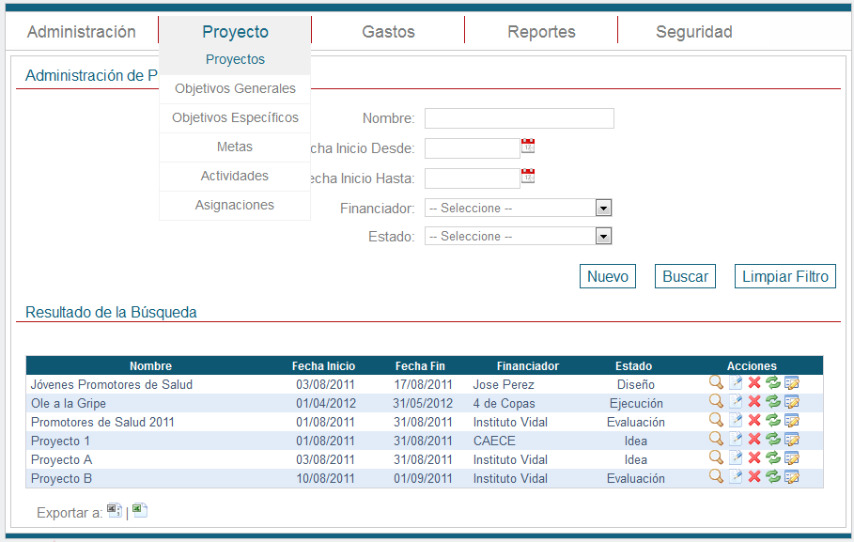
Principales Características
Administración de:
Proyectos
Objetivos específicos
Objetivos generales
Metas
Actividades
Asignaciones de personal
Indicadores

Slide 8
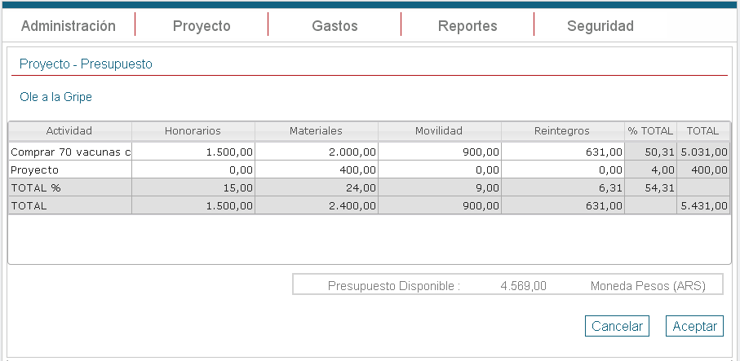
Principales Características
Administración de Presupuestos y Gastos

Slide 9
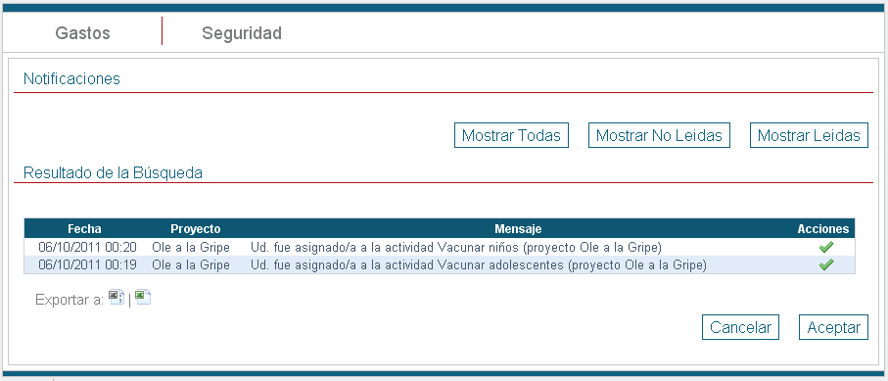
Principales Características
Notificaciones

Slide 10
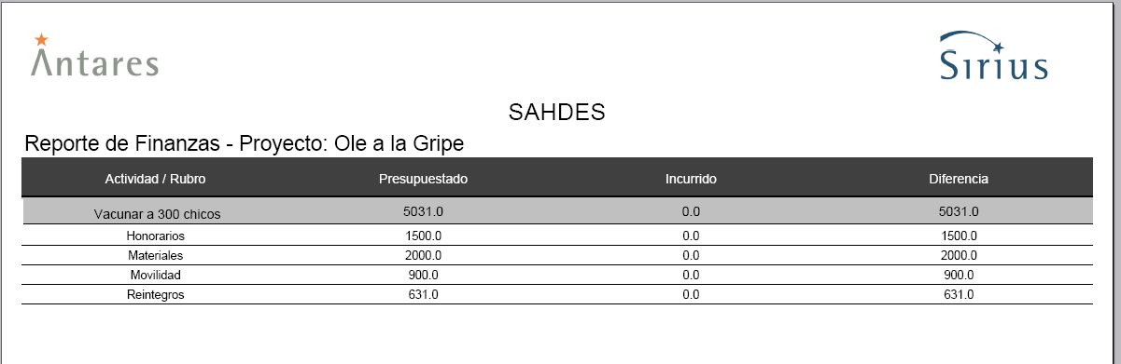
Principales Características
Generación de reportes

Slide 11
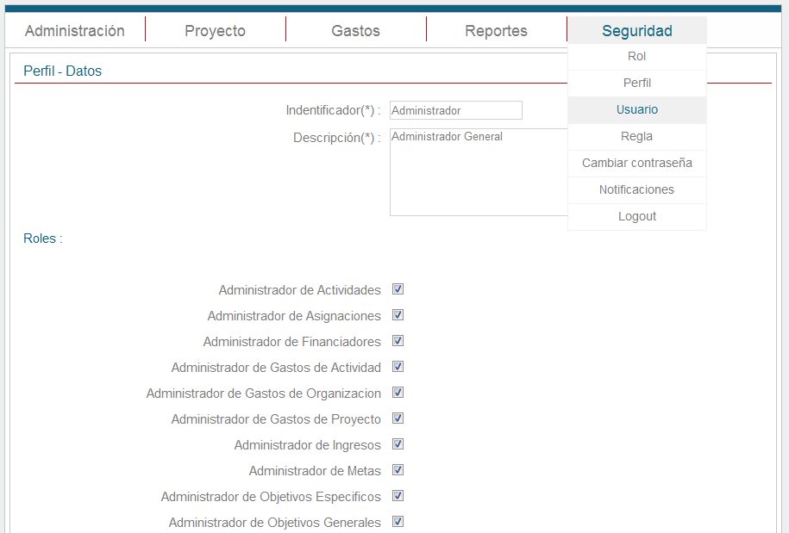
Principales Características
Gestión de usuarios
Distintos perfiles de usuario
Roles
Accesos

Slide 12
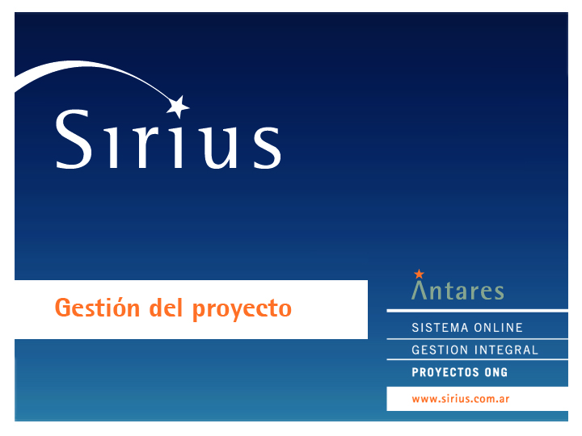

Slide 13
Agenda
Inicio del Proyecto
Organización del Equipo
Análisis
Elección de Tecnología
Esfuerzo
Testing
Costos
Conclusiones

Slide 14
Inicio del Proyecto
Fecha de Inicio: 18/08/2010
Relevamiento junto al cliente (SAHDES)
Entrevistas abiertas

Slide 15
Conformación del equipo
Nombre y Apellido | Rol
 | Líder de Proyecto | Referente Técnico | Referente Funcional | Arquitecto Software | Referente de Testing | Analista Funcional | Desarrollador | Tester
Pablo Nicolás Delfino | X |  |  |  |  | X | X | X
Pedro Honorio Molina |  | X |  |  |  | X | X | X
Claudio Lodeiro Castro |  |  | X |  | X | X |  | X
Julián Ignacio Martínez |  |  |  | X |  | X | X | X

Slide 16
Coordinación del Trabajo
Comunicación del Equipo:
Reuniones semanales presenciales
Reuniones vía Skype / FaceTime
Grupo de Mail (Gmail)
Coordinación de documentos y fuentes vía SVN (Google Code).

Slide 17
Elección de Tecnología
Desarrollo en base a conocimientos del equipo y tecnologías probadas:
Java
Struts, Spring, JQuery, Hibernate, DynamicJasper
MySQL
Arquitectura:
MVC
Modelo de 3 Capas
AOP

Slide 18
Elección de las Herramientas
Eclipse
Tortoisse SVN
SQL Manajer
Arquitectura:
MVC
Modelo de 3 Capas
AOP

Slide 19
Análisis
Relevamiento inicial

Slide 20
¿Qué es Sirius?
Sirius es una solución de software destinada a brindar soporte a la gestión integral de Proyectos de Organismos No Gubernamentales.

Slide 21
¿Qué es Sirius?
Sirius es una solución de software destinada a brindar soporte a la gestión integral de Proyectos de Organismos No Gubernamentales.

Slide 22
¿Qué es Sirius?
Sirius es una solución de software destinada a brindar soporte a la gestión integral de Proyectos de Organismos No Gubernamentales.

Slide 23
¿Qué es Sirius?
Sirius es una solución de software destinada a brindar soporte a la gestión integral de Proyectos de Organismos No Gubernamentales.

Slide 24
¿Qué es Sirius?
Sirius es una solución de software destinada a brindar soporte a la gestión integral de Proyectos de Organismos No Gubernamentales.

Slide 25
¿Qué es Sirius?
Sirius es una solución de software destinada a brindar soporte a la gestión integral de Proyectos de Organismos No Gubernamentales.

Slide 26
¿Qué es Sirius?
Sirius es una solución de software destinada a brindar soporte a la gestión integral de Proyectos de Organismos No Gubernamentales.

Slide 27
¿Qué es Sirius?
Sirius es una solución de software destinada a brindar soporte a la gestión integral de Proyectos de Organismos No Gubernamentales.

Slide 28
¿Qué es Sirius?
Sirius es una solución de software destinada a brindar soporte a la gestión integral de Proyectos de Organismos No Gubernamentales.

Slide 29
¿Qué es Sirius?
Sirius es una solución de software destinada a brindar soporte a la gestión integral de Proyectos de Organismos No Gubernamentales.

Slide 30
¿Qué es Sirius?
Sirius es una solución de software destinada a brindar soporte a la gestión integral de Proyectos de Organismos No Gubernamentales.

Slide 31
¿Qué es Sirius?
Sirius es una solución de software destinada a brindar soporte a la gestión integral de Proyectos de Organismos No Gubernamentales.

Slide 32
¿Qué es Sirius?
Sirius es una solución de software destinada a brindar soporte a la gestión integral de Proyectos de Organismos No Gubernamentales.

Slide 33
¿Qué es Sirius?
Sirius es una solución de software destinada a brindar soporte a la gestión integral de Proyectos de Organismos No Gubernamentales.

Slide 34
¿Qué es Sirius?
Sirius es una solución de software destinada a brindar soporte a la gestión integral de Proyectos de Organismos No Gubernamentales.

Slide 35
¿Qué es Sirius?
Sirius es una solución de software destinada a brindar soporte a la gestión integral de Proyectos de Organismos No Gubernamentales.

Slide 36
¿Qué es Sirius?
Sirius es una solución de software destinada a brindar soporte a la gestión integral de Proyectos de Organismos No Gubernamentales.

Slide 37
¿Qué es Sirius?
Sirius es una solución de software destinada a brindar soporte a la gestión integral de Proyectos de Organismos No Gubernamentales.

Slide 38
¿Qué es Sirius?
Sirius es una solución de software destinada a brindar soporte a la gestión integral de Proyectos de Organismos No Gubernamentales.

Slide 39
¿Qué es Sirius?
Sirius es una solución de software destinada a brindar soporte a la gestión integral de Proyectos de Organismos No Gubernamentales.

Slide 40
¿Qué es Sirius?
Sirius es una solución de software destinada a brindar soporte a la gestión integral de Proyectos de Organismos No Gubernamentales.

Slide 41
¿Qué es Sirius?
Sirius es una solución de software destinada a brindar soporte a la gestión integral de Proyectos de Organismos No Gubernamentales.

Slide 42
¿Qué es Sirius?
Sirius es una solución de software destinada a brindar soporte a la gestión integral de Proyectos de Organismos No Gubernamentales.

Slide 43
¿Qué es Sirius?
Sirius es una solución de software destinada a brindar soporte a la gestión integral de Proyectos de Organismos No Gubernamentales.

Slide 44
¿Qué es Sirius?
Sirius es una solución de software destinada a brindar soporte a la gestión integral de Proyectos de Organismos No Gubernamentales.

Slide 45
¿Qué es Sirius?
Sirius es una solución de software destinada a brindar soporte a la gestión integral de Proyectos de Organismos No Gubernamentales.

